Slide 1
Java高级编程
第十二章 简单的学生管理应用开发 II
2018

Slide 2
根据学生id修改学生姓名
在Students类中增加一个action方法
  action方法的特点是public static void类型
  每个action方法实际上就是url中最后的动作
    例如在Students中增加一个modifyName方法后，访问的URL：http://localhost:9000/students/modifyName
  action方法可以很方便地带字符串参数，例如带一个参数id说明欲修改学生id为参数值的学生姓名。
  以id为参数，从Student表中找到记录，然后用这条记录的数据渲染以changename.html为模板的view
public static void modifyName(String id){
Student object = Student.findById(Long.parseLong(id));
render("@changename", object);
}

Slide 3
视图——修改学生姓名
创建目录
  views/Students
创建文件
  views/Students/changename.html

Slide 4

视图代码
#{extends 'CRUD/layout.html' /}
<h1>&{'student_change_name.title'} ${student}</h1>
#{if flash.error}
<p style="color:#c00"> ${flash.error} </p>
#{/if}
#{form @doModifyName(), enctype:'multipart/form-data'}
<div class="crudField crud_student">
<label for="studentid">&{'student_change_name.id'}</label>
<input id="studentid" type="text" name="object.id" value="${object.id}" />
<span class="crudHelp"></span>
</div>
<div class="crudField crud_student">
<label for="studentname">&{'student_change_name.name'}</label>
<input id="studentname" type="text" name="object.name" value="${object.nameString}" />
<span class="crudHelp"></span>
</div>
<p class="buttons">
<input type="submit" name="_save" value="&{'student_change_name.save'}" />
</p>
#{/form}

Slide 5
视图代码说明
html文件中包含了play特定的一些tag
注意form的@doModifyName()以及id和name怎么绑定到view
  id和name绑定： render时传入了一个参数“object”
  @doModifyName()
    说明提交该form时使用的Students控制器中的action是哪一个
    当修改完成并点击保存按钮（保存按钮为最下方的标记为submit的按钮）时，将相应执行Students中的哪个action

Slide 6
doModifyName()
修改名称后，点击提交按钮，将执行doModifyName动作
  向Students类中添加一个名为doModifyName的action
public static void doModifyName(Student object){
Student st = Student.findById(object.id);
if (null != object.nameString) {
// 保存新名字
st.nameString = object.nameString;
st.save();
render("@modifynamedone", object);
}
}

Slide 7
修改成功信息视图
render("@modifynamedone", object);
创建视图
  views/students/modifynamedone.html
查看修改功能
  http://localhost:9000/students/modifyname?id=2
#{extends 'CRUD/layout.html' /}
<h1>&{'student_change_name.title'} ${student}</h1>
Name of id:<p style="color:#c00"> ${object.id} </p>
Modifie to
<p style="color:#c00"> ${object.nameString}

Slide 8
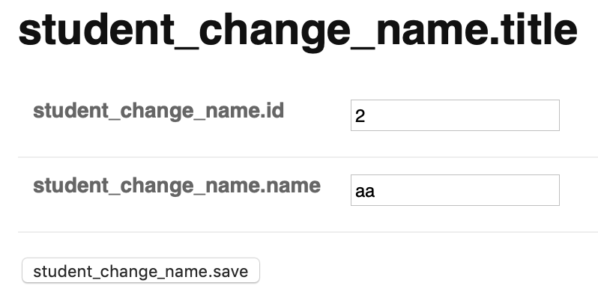
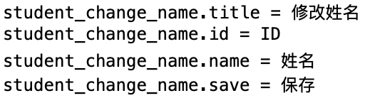
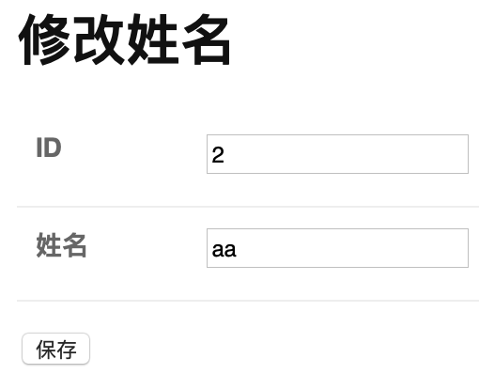
修改message

Slide 9
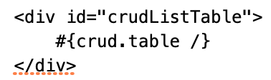
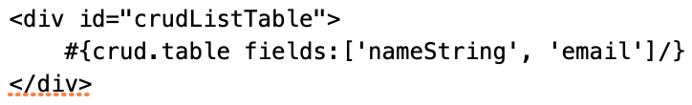
修改学生列表模板
首先拷贝list模板
  play crud:ov --template Students/list
  将会发现在app/views/Students/下多了一个list.html文件，refresh将它显示在工程中
修改模板
  将
  改为
刷新页面查看效果

Slide 10
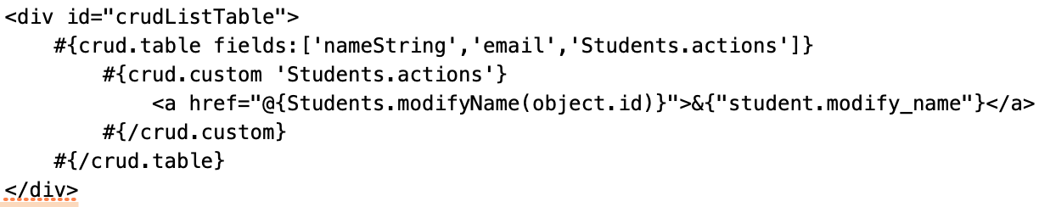

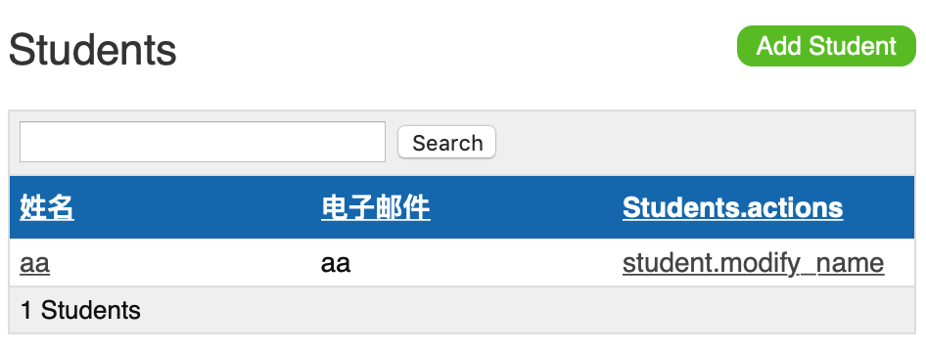
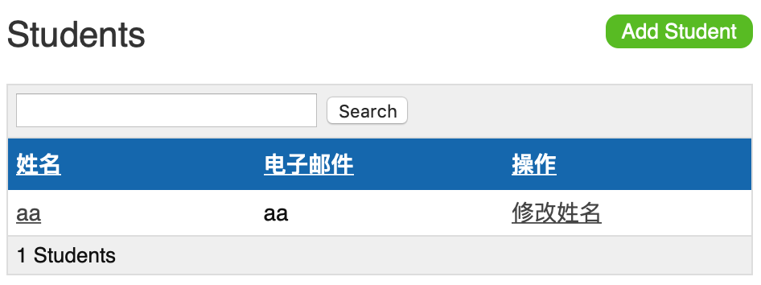
学生列表中增加修改姓名按钮
修改curdListTable节
<div id="crudListTable">
#{crud.table fields:['nameString','email','Students.actions']}
#{crud.custom 'Students.actions'}
<a href="@{Students.modifyName(object.id)}">&{"student.modify_name"}</a>
#{/crud.custom}
#{/crud.table}
</div>

Slide 11
学生列表中增加修改姓名按钮
观察增加修改姓名按钮的代码
调用Students.modifyName(object.id)方法，确定链接点击后调用哪个方法
再增加一名学生，观察点击编辑姓名后的URL
#{crud.table fields:['nameString','email','Students.actions']}
#{crud.custom 'Students.actions’}
<a href="@{Students.modifyName(object.id)}">&{"student.modify_name"}</a>
#{/crud.custom}
#{/crud.table}

Slide 12
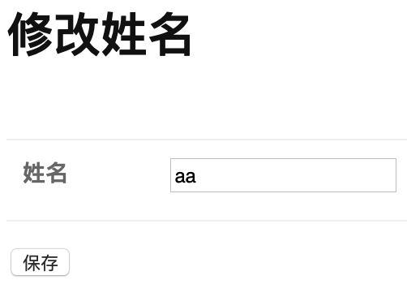
隐藏姓名修改页面显示的ID
ID不能删掉
  修改时需要根据ID查找DB中对应的数据
改成隐藏
  将id部分对应的div的type改为：”hidden”
  删掉ID的label

